Slide 1
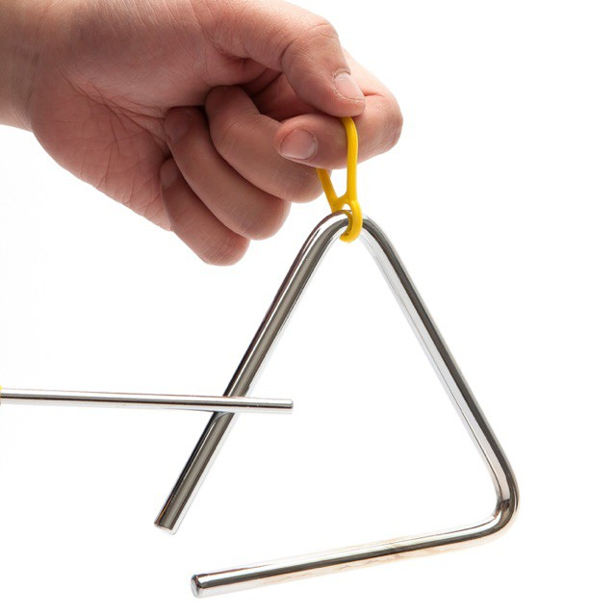
TRAI-EN-GÔ

Slide 2
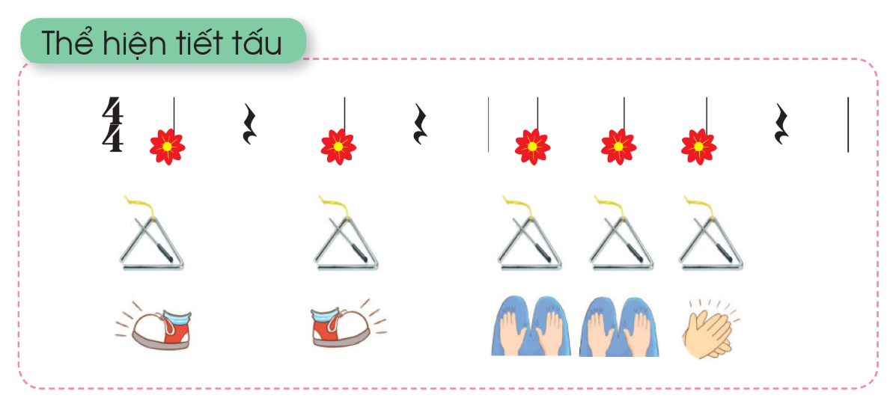

Slide 3

Thứ hai ngày 24 tháng 11 năm 2025
Âm nhạc
Chủ đề 4: HÒA BÌNH
Ôn tập bài hát: Lung linh ngôi sao nhỏ
Đọc nhạc
Trải nghiệm và khám phá: Tạo ra âm thanh cao – thấp theo sơ đồ; Thể hiện nhịp điệu bằng ngôn ngữ

Slide 4


Slide 5
ĐỌC NHẠC

Slide 6
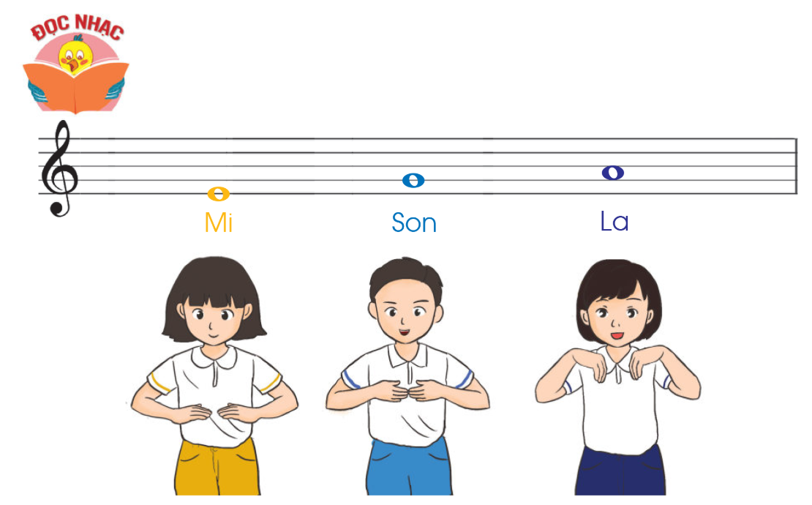

Slide 7

Trải nghiệm và khám phá:
TẠO RA ÂM THANH CAO – THẤP THEO SƠ ĐỒ

Slide 8
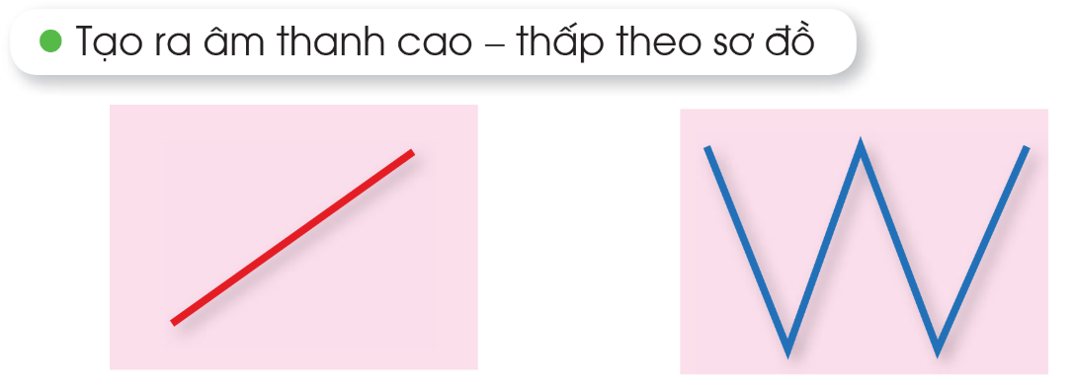

Slide 9
Trải nghiệm và khám phá:
THỂ HIỆN NHỊP ĐIỆU BẰNG NGÔN NGỮ

Slide 10
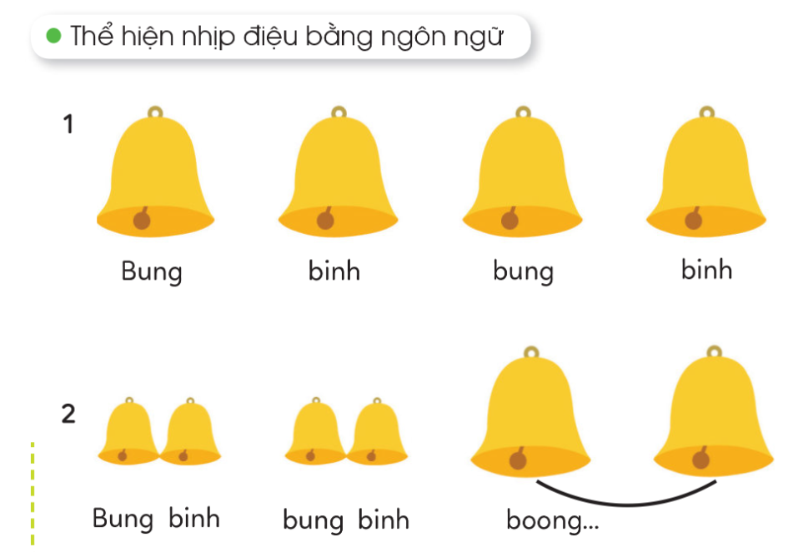
1
2
3
4
5
1
2
3
4

